Slide 1
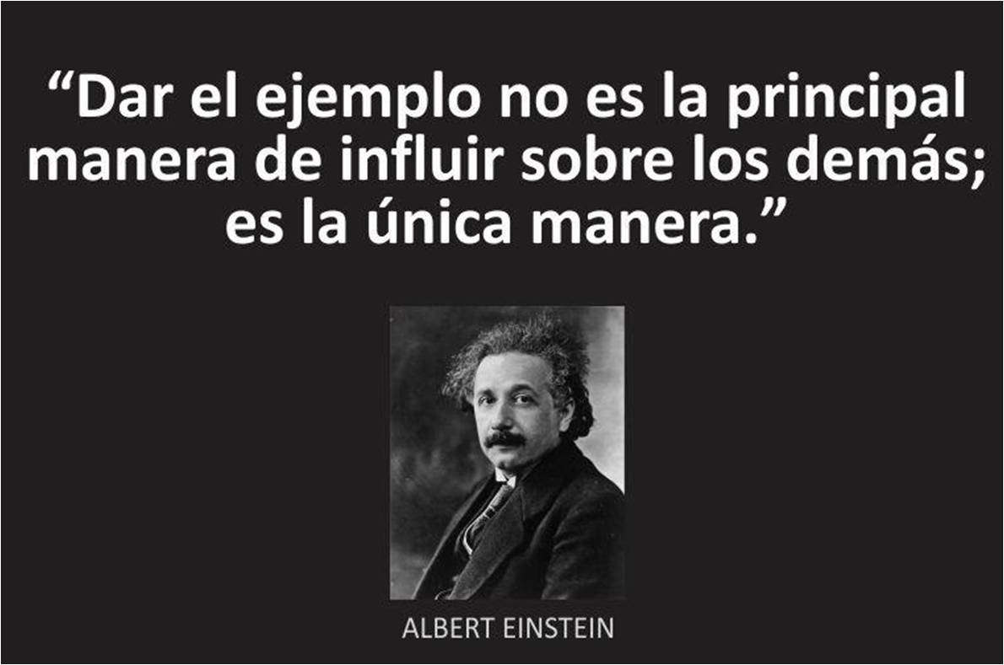
SEAMOS CONSECUENTES

Slide 2

El diccionario define la palabra “consecuente” como una persona: Que actúa en consecuencia con sus ideas o con lo que expresa.
Que es coherente.

Slide 3
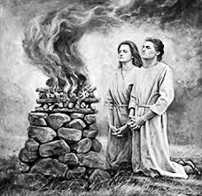
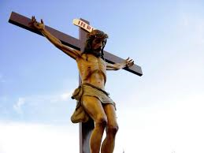
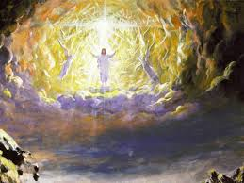
Si decimos que Elena G de White, es la profeta de Dios para este tiempo final, creamos todo lo que ella escribió:
Dios dice en 2Cro.20:20. “Confiad en el Señor Dios vuestro, y estaréis seguros; creed a sus profetas, y todo irá felizmente”
4.000 mi años
2.000 años
Año 31
Conflicto de los Siglos 375, 3. “Tres años y medio después de su bautismo, nuestro Señor fue crucificado. Con el gran sacrificio ofrecido en el Calvario, terminó aquel sistema de ofrendas que durante CUATRO MIL AÑOS había prefigurado al Cordero de Dios. El tipo se encontró con el anti tipo, y todos los sacrificios y oblaciones del sistema ceremonial debían cesar”. Aquí encontramos que, El punto de partida de los 6000 años, le fue revelado por el mismo Dios a EGW.
Mensajes Selectos tomo 3, pag 18, párrafo 3,4. “Cristo, en medio de sus sufrimientos y del rechazo de que es objeto todos los días por parte de los hombres, observa a través de DOS MIL AÑOS a su iglesia que existiría en LOS DÍAS FINALES, antes del fin de la historia de la tierra”. “El Señor ha tenido una iglesia desde ESE DÍA, a través de todos los cambios de escena producidos por el tiempo hasta el presente, 1893.

Slide 4
¿Quién es el que le está sumando al año 31, fecha en que se cumplieron los 4000 años, los 2000 años restantes de los 6000 años de pecado?
1). Es el mismo Señor Jesús, quien estando crucificado en el año 31, observa a través de DOS MIL AÑOS a su iglesia que existiría en LOS DÍAS FINALES, antes del fin de la historia de la tierras.
2). Es la profeta de Dios la que le agrega al año31 los 2000 años, porque ella dice: “El Señor ha tenido una iglesia desde ese día”.
Por tanto si fue el mismo Señor Jesús y su profeta los que hacen esta afirmación, no tiene objeto que ningún hombre especule diciendo que yo Humberto Fierro Galindo le estoy inventando una fecha, ya que esta está claramente establecida por el mismo Dios. Y el evento extraordinario al que hace alusión el cumplimiento de los 6000 años de pecado, mencionados en el CBA, t 7p 892, se cumplirá, así como se cumplieron los eventos de la otras profecías de tiempo como fueron los 2300 días, las 70 semanas y los 1260 días, pues la fecha de su cumplimiento estaba implícita en el evento, y esta no fue mencionada por Daniel o Juan en el Ap.

Slide 5
Antes no se hubiera entendido esta profecía sino fuera por la revelación del Espíritu Santo, a EGW en 1858, y que estaba ahí oculta hasta el tiempo que Dios nos utilizó para que la atestiguásemos a fondo, y la diésemos a conocer a la Iglesia Remanente y a todo el mundo.
Cualquiera pensaría al ver al Señor Jesús en semejante sufrimiento de 6 horas, desde las 9 de la mañana hasta las 3 de la tarde, que sufría por El mismo, pero el Espíritu de Profecía , nos dice que sufría pensando en su iglesia que desde ese momento, año 31, existiría hasta la culminación de los 6000 años de pecado, en el 2031, ya que indiscutiblemente, 31 más 2000 suman 2031.

Slide 6
¡Como es que nosotros sabemos esto en este tiempo, y no antes?
Juan 16:12-14 lo explica todo.
“Aún tengo muchas cosas que deciros, mas ahora no [las] podéis llevar. 13 Pero cuando viniere aquel Espíritu de Verdad, [él] os guiará a toda [la] verdad; porque no hablará de sí mismo, sino que hablará todo lo que oyere, y os hará saber las cosas que han de venir. 14 El me clarificará; porque tomará de lo mío, y os [lo] hará saber”
Así como Dios, utilizó a Miller, un humilde campesino, sin haber hecho estudios teológicos, poco antes de que se cumpliera el plazo de los 2300 días, en 1844, para que investigara esta profecía y la diera a conocer, Dios en su sabiduría utilizó también en este tiempo, a un humilde creyente, para que investiga el tema de los 6000 años de pecado, poco antes de su cumplimiento, para que lo diera a conocer al remanente.

Slide 7
La promesa de Cristo fue: cuando viniere aquel Espíritu de Verdad, [él] os guiará a toda [la] verdad; porque no hablará de sí mismo, sino que hablará todo lo que OYERE, y os HARÁ SABER LAS COSAS QUE HAN DE VENIR. El me clarificará; porque tomará de lo mío, y os [lo] hará saber”
Cristo no dijo: os RECORDARÁ, como si ya nosotros lo supiéramos, sino: “. os hará SABER LAS COSAS QUE OYERE, Y OS HARA SABER LAS COSAS QYE HAN DE VENIR. Es decir, en algún momento después de la aserción de Cristo al cielo, el Padre les reveló al Hijo y al Espíritu Santo, el momento de la segunda vendida de Cristo, para ponerle fin al dominio de Satanás en este planeta. Por tanto, hoy El Padre, no tiene secretos para revelarle a su iglesia remanente, porque ya lo reveló todo.
Esto en cumplimiento de Amos 3:7: “Porque no hará nada el Señor DIOS, sin que revele su secreto a sus siervos los profetas”. Y Salmo 25:14: “El secreto del SEÑOR es para los que le temen; y a ellos hará conocer su pacto”

Slide 8
Por tanto, aquí se podría decir, lo dicho por Gamaliel, doctor de la ley, registrado en Hechos 5: 38,39:
“Y ahora os digo: Dejaos de estos hombres, y dejadlos; porque si este consejo o esta obra es de los hombres, se desvanecerá; 39 mas si es de Dios, no la podréis deshacer; no seáis tal vez hallados resistiendo a Dios”.
Por tanto, la oposición a la predicación de este extraordinario mensaje, claramente es una oposición a la obra del Espíritu Santo, quien desea despertar al remanente para quien fue dada la revelación como lo dice “La Historia de la Redención”, ´pagina 9:

Slide 9
El argumento que se utiliza dice; “que es mejor no predicar un mensaje que despierte controversia, para no dividir la iglesia” ¡si esta siempre ha estado dividida entre fieles he infieles!
(1). Caín desobedeció a Dios y mató a su hermano Abel, por obedecer a Dios, (2). Los “hijos de Dios, y las hijas de los hombres” (3). Enoc y Noé, caminaron con Dios, mientras que el resto, no lo hicieron.
(4). En tiempo de Elías, Dios tenía 7000 que no habían doblado sus rodillas a Baal, y aún así, permanecían dentro de Jerusalén. Etc.
De la misma forma, ahora, Dios tiene un remanente fiel dentro de la congregación, “los que guardan los mandamientos de Dios, y tienen el Testimonio de Jesús”, el EP. (Ap.19:10). El cual ya casi no se menciona en muchos templos.
En la congregación hoy, hay dos grupos (Ver Mat. 7:21; Ro.9: 27).

Slide 10
A Satanás le interesa que se presenten temas que no conduzcan a la congregación a tener una experiencia viva con Cristo, ya que así los tiene asegurados para su reino “la muerte eterna”, (CS 572, 1), dice lo que hace Satanás después de que se registra que su tiempo está por terminar:
“La gran controversia entre Cristo y Satanás, sostenida desde hace cerca de 6000 años está por terminar; Y SATAN?AS REDOBLA SUS ESFUERZOS PARA HACER FRACASAR LA OBRA DE CRISTO EN BENEFICIO DEL HOMBRE, Y SUJETAR LAS ALMAS EN SUS BRAZOS, SU OBGETIVO CONSISTE EN TENER SUMIDO AL PUEBLO EN LAS TINIOEBLAS Y EN LA IMPENITENCIA HASTA QUE TERMINE LA OBRA MEDIADORA DEL SALVADOR Y NO HAYA MÁS SACRIFICIO POR EL PECADO”.
Pero Dios dice que a pesar de todo el esfuerzo que se haga por impedir la predicación del mensaje revelado por el ES. “Y será predicado este Evangelio por todo el mundo, y entonces vendrá el fin” (Mat.24:14). Note que esto sucede poco antes del fin.

Slide 11
Apoc.12:12 dice:­ “Ay de los moradores de la tierra y del mar! Porque el diablo ha descendido a vosotros, teniendo gran ira, sabiendo que tiene poco tiempo”.
Es muy triste considerar la situación del liderazgo de la iglesia, porque como es posible que, teniendo una revelación tan grande como la que Dios le reveló a la “iglesia remanente en 1858, que contiene el mensaje del “conflicto de los siglos”, cuyo centro consiste en el mensaje de los 6000 años de pecado, el cual enseña el comienzo y el final de dicho conflicto, “seis mil años”, Satanás si lo sepa, y trabaja activamente porque sabe que tiene “poco tiempo”, mientras que los lideres de la iglesia, que deberían ser los primeros en saberlo, y enseñarlo, no lo sepan. Yo no puedo dejar pasar esto por alto, y tengo que decirlo aquí. No lo puedo tragar, tengo que decirlo, porque ciento que es mi deber.
Lo que quiere decir es que Satanás si le creé a Dios y a sus profetas, porque el sabe que todas las profecías se han cumplido tal como Dios lo dijo, mientras que los líderes de la iglesia, dudan de la veracidad de la Palabra de Dios, la cual dicen creer y predicar. Por tanto:; NO SON CONCECUETES EN PRACTCAR; LO QUE DICEN.

